Slide 2
2.1 测试用例 – yaml 用例结构
httprunner 3.x 版本弱化了api层的概念，
直接在 testcase 中写 request 请求，
如果是单个请求，也可以直接写成一个 testcase 。
每个 testcase 必须具有两个类属性：config 和 teststeps

Slide 3
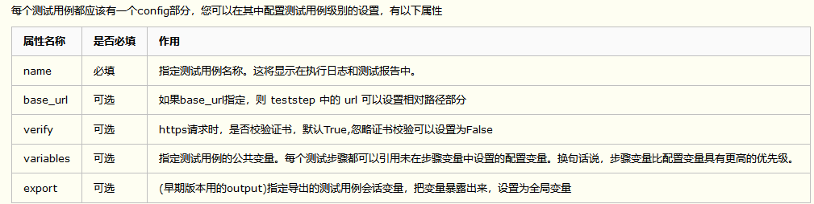
2.1 测试用例 – yaml 用例结构
每个 testcase 必须具有两个类属性：config 和 teststeps

Slide 4
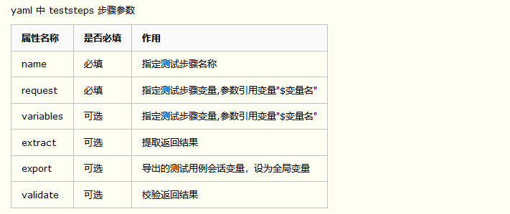
2.1 测试用例 – yaml 用例结构
每个 testcase 必须具有两个类属性：config 和 teststeps

Slide 5
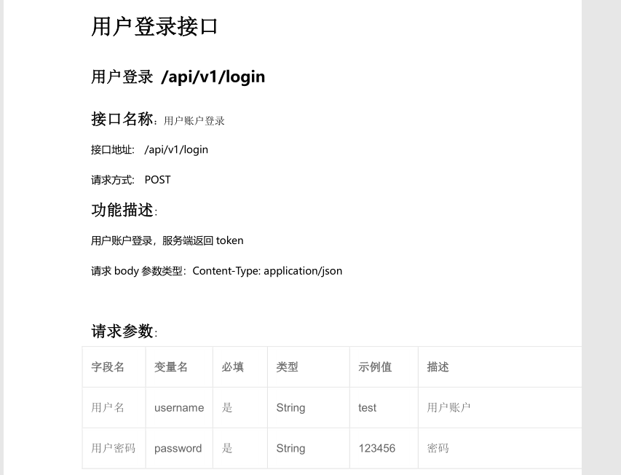
2.1 测试用例 –接口文档描述

Slide 6
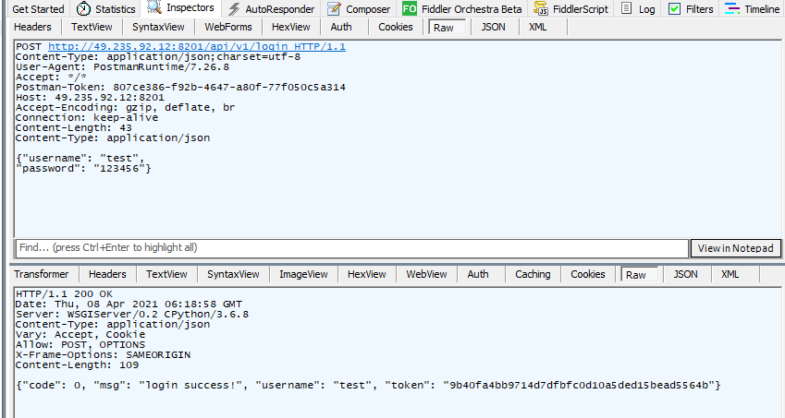
2.1 测试用例 – 先测试接口通过
写代码之前，先保证接口工具能请求的通（fiddler和postman都可以）

Slide 7
2.1 测试用例 – yaml 用例结构
登录案例
config: name: login case
teststeps: - name: step login request: url: http://127.0.0.1:8000/api/v1/login method: POST json: username: test password: "123456" validate: - eq: [status_code, 200] - eq: [content.code, 0] - eq: [content.msg, login success!] - len_eq: [content.token, 40]

Slide 8
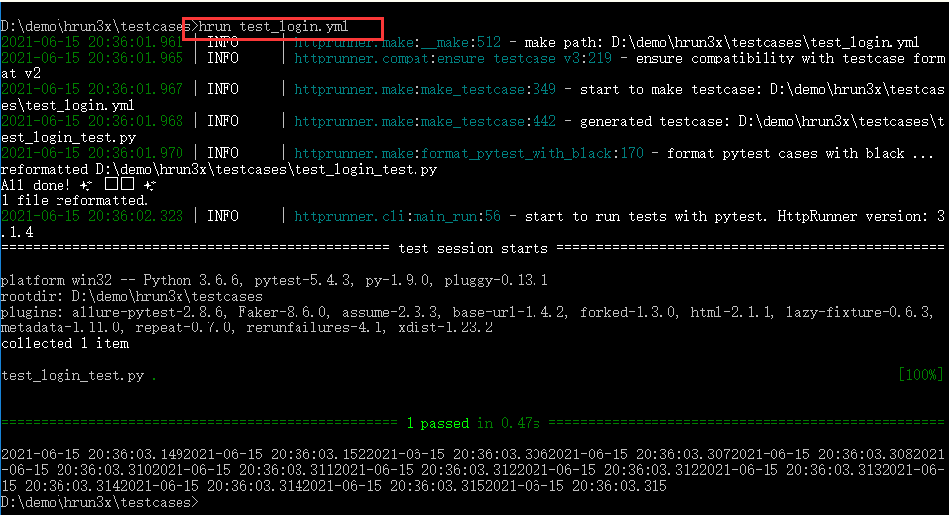
2.1 测试用例 – 运行用例
hrun 运行用例

Slide 9
2.2 测试用例 – request请求参数
Httprunner 发送请求是基于 requests 库
request 中的描述形式 requests.request 完全相同

Slide 10
2.2 测试用例 – request请求参数
Httprunner 发送请求是基于 requests 库
import requests s = requests.Session() s.request(method="GET", url="http://49.235.92.12:8201/api/test/demo")
def request(self, method, url, params=None, data=None, headers=None, cookies=None, files=None, auth=None, timeout=None, allow_redirects=True, proxies=None, hooks=None, stream=None, verify=None, cert=None, json=None):

Slide 11
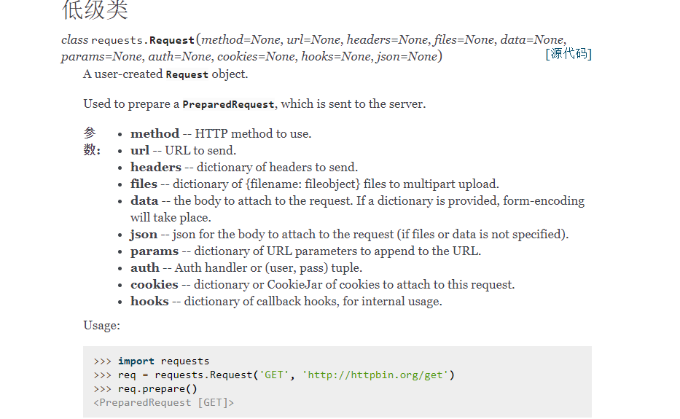
2.2 测试用例 – request请求参数
requests 库官方文档介绍
https://docs.python-requests.org/zh_CN/latest

Slide 12
2.3 测试用例 – GET请求示例 ( params )
1.get请求不带参数
/api/test/demo
2.get请求带参数 (params)
/api/v1/goods?page=1&size=2

Slide 13
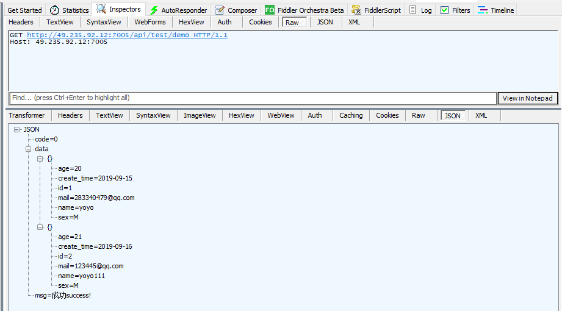
2.3 测试用例 – GET请求示例 ( params )
1.get请求不带参数 /api/test/demo
先用接口工具测试通过！

Slide 14
2.3 测试用例 – GET请求示例 ( params )
1.get请求不带参数 /api/test/demo
Yaml示例
config: name: login case teststeps: - name: test demo request: url: http://49.235.92.12:7005/api/test/demo method: GET validate: - eq: [status_code, 200] - eq: [body.code, 0]

Slide 15
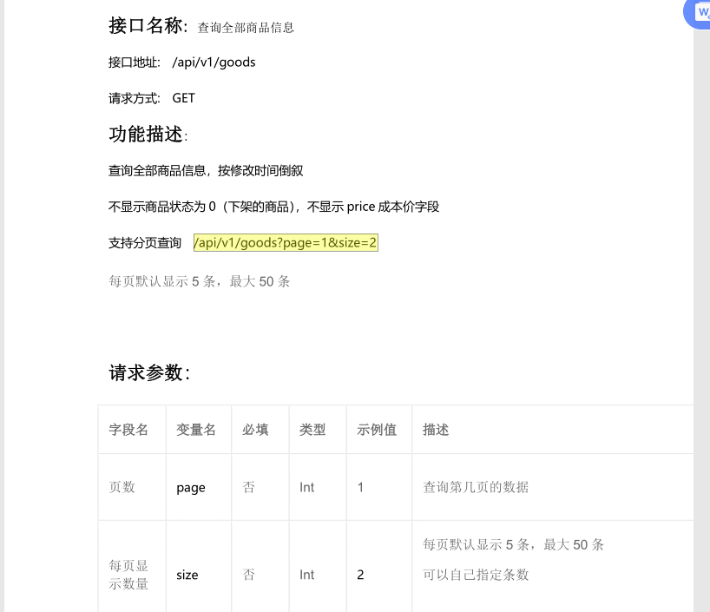
2.3 测试用例 – GET请求示例 ( params )
2.get请求带参数 (params)
/api/v1/goods?page=1&size=2

Slide 16
2.3 测试用例 – GET请求示例 ( params )
Yaml示例
config: name: login case teststeps: - name: goods request: url: http://49.235.92.12:7005/api/v1/goods method: GET headers: User-Agent: python-requests/2.18.4 params: page: 1 size: 2 validate: - eq: [status_code, 200] - eq: [body.code, 0]

Slide 17
2.4 测试用例 – base_url
base_url 是部署接口项目环境地址
部署环境地址和端口是有可能会变的

Slide 18
2.4 测试用例 – base_url
先弄清楚什么是部署环境地址？什么是接口地址？
http://49.235.92.12:8201/api/test/demo
部署环境： 包含http协议 、 ip(49.235.92.12)或域名 、
端口8201(不写打开默认80)
http://49.235.92.12:8201
接口地址：只端口后面的参数
/api/test/demo
/api/v1/goods

Slide 19
2.4 测试用例 – base_url
部署环境是可以变的，比如test环境，uat 环境，pre环境
接口地址不变
config: name: login case base_url: http://49.235.92.12:8201 teststeps: - name: goods request: url: /api/v1/goods method: GET headers: User-Agent: python-requests/2.18.4 params: page: 1 size: 2 validate: - eq: [status_code, 200] - eq: [body.code, 0]

Slide 20
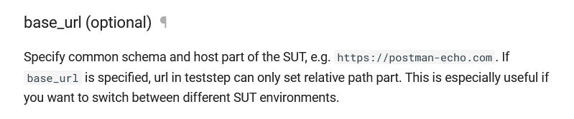
2.4 测试用例 – base_url
官方文档说：
如果在config中给了 base_url ，那么 teststep 中接口需用相对路径
如果有2个接口， config中给了 base_url
接口1 用默认是base_url
接口2 用另外一个绝对地址是否可行？

Slide 21
2.4 测试用例 – base_url
config: name: login case base_url: http://49.235.92.12:8201 teststeps: - name: test demo request: url: /api/test/demo method: GET validate: - eq: [status_code, 200] - eq: [body.code, 0] - name: goods request: url: http://49.235.92.12:7005/api/v1/goods method: GET params: page: 1 size: 2 validate: - eq: [status_code, 200] - eq: [body.code, 0]

Slide 22
2.5 测试用例 – https请求(SSL证书)
https请求(SSL) https = http + ssl
https://www.cnblogs.com/yoyoketang/

Slide 23
2.5 测试用例 – https请求(SSL证书)
如果不开代理工具如fiddler，直接请求是没问题的
import requests r = requests.get("https://www.cnblogs.com/yoyoketang/") # 开fiddler会报 .SSLError: [SSL: CERTIFICATE_VERIFY_FAILED]
# verify=False 忽略证书校验 r = requests.get("https://www.cnblogs.com/yoyoketang/", verify=False)

Slide 24
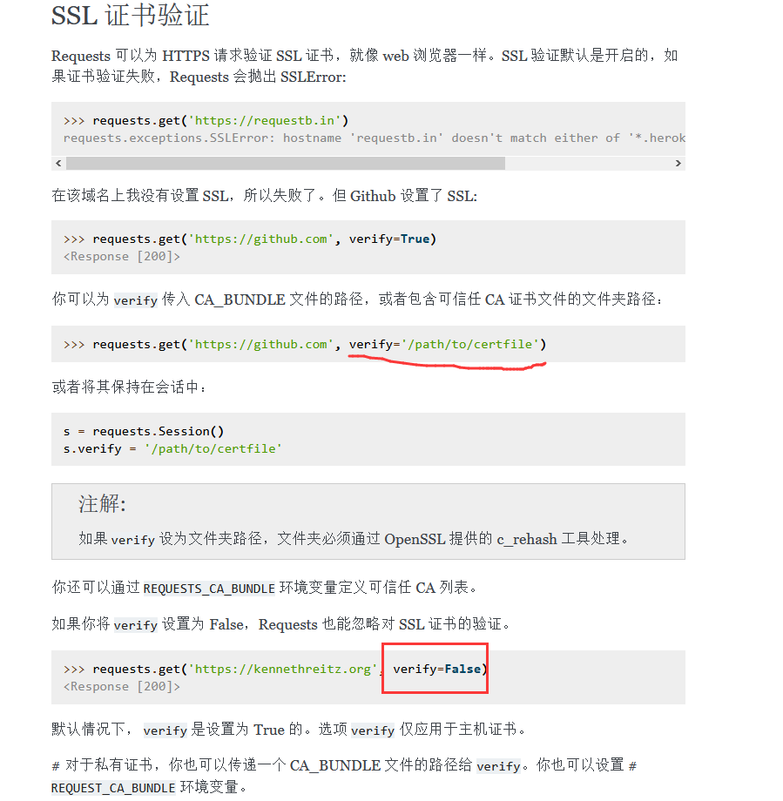
2.5 测试用例 – https请求(SSL证书)
打开fiddler代理工具，会报：
requests.exceptions.SSLError: [SSL: CERTIFICATE_VERIFY_FAILED] certificate verify failed (_ssl.c:841)

Slide 25
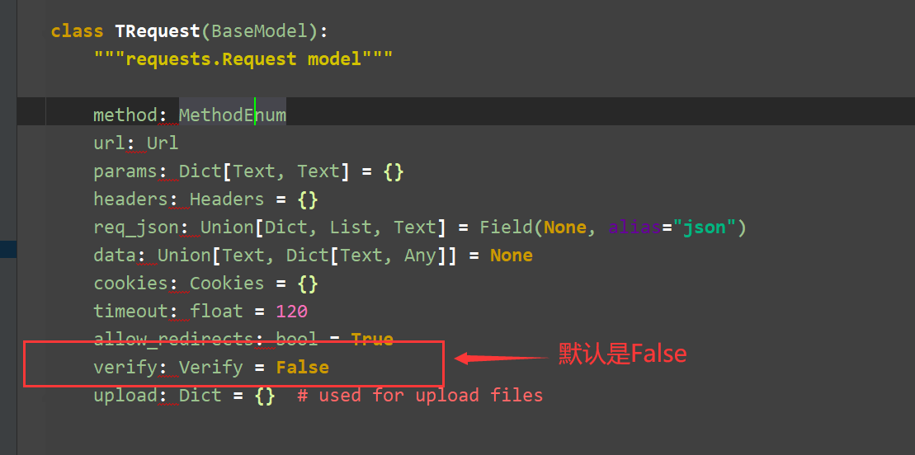
2.5 测试用例 – https请求(SSL证书)
TRequest 默认 verify: False 忽略对证书的校验

Slide 26
2.5 测试用例 – https请求(SSL证书)
verify: False 默认
config: name: login case verify: False teststeps: - name: test demo request: url: https://www.cnblogs.com/yoyoketang/ method: GET validate: - eq: [status_code, 200]

Slide 27
2.6 测试用例 – post请求类型application/x-www-form-urlencoded
Post请求参数类型
content-type：application/x-www-form-urlencoded

Slide 28
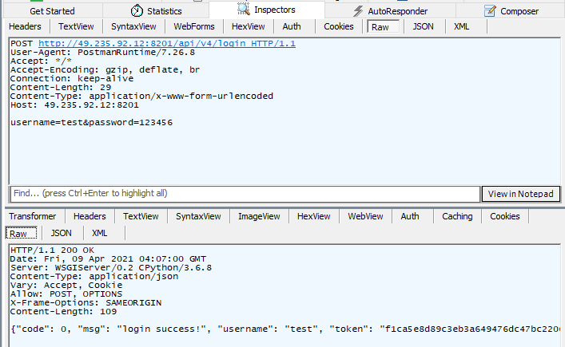
2.6 测试用例 – post请求类型application/x-www-form-urlencoded
案例 /api/v4/login
Content-Type: application/x-www-form-urlencoded
username=test&password=123456

Slide 29
2.6 测试用例 – post请求类型application/x-www-form-urlencoded
案例 /api/v4/login
Request 发请求传data参数
config: name: login case base_url: http://49.235.92.12:8201 teststeps: - name: step login request: url: /api/v4/login method: POST data: username: test1 password: "123456" validate: - eq: [status_code, 200] - eq: [body.code, 0]

Slide 30
2.7 测试用例 – variables 变量声明与引用
teststeps 中变量对当前 step 有效
config 中变量在整个 yaml 中都生效

Slide 31
2.7 测试用例 – variables 变量声明与引用
Variables 声明变量 $var 引用变量
config: name: login case base_url: http://49.235.92.12:7005 teststeps: - name: step login variables: user: test1 psw: "123456" request: url: /api/v1/login method: POST json: username: $user password: $psw validate: - eq: [status_code, 200] - eq: [body.code, 0]

Slide 32
2.7 测试用例 – variables 变量声明与引用
Config 中 variables 整个yaml文件都生效
config: name: login case base_url: http://49.235.92.12:7005 variables: user: test1 psw: "123456" teststeps: - name: step login request: url: /api/v1/login method: POST json: username: $user password: $psw validate: - eq: [status_code, 200] - eq: [body.code, 0]

Slide 33
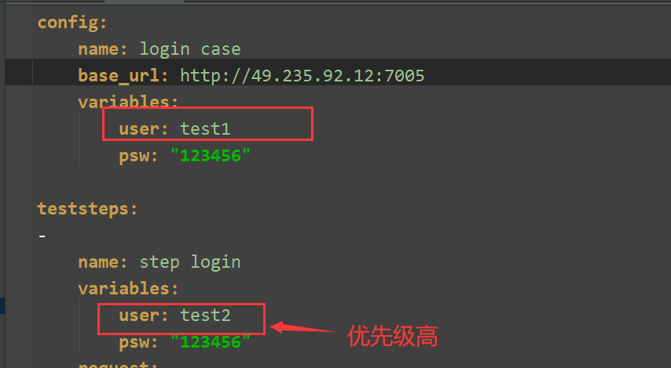
2.7 测试用例 – variables 变量声明与引用
变量优先级：如果 Config 和 Step 中都有同一变量
Step变量> Config变量

Slide 34
2.8 测试用例 – validate 校验结果
validate 校验结果
使用 jmespath 提取 JSON 响应正文并使用预期值进行验证。
- jmes_path：jmespath 表达式，更多细节参考 JMESPath 教程
- expect 预期值：这里也可以使用指定的预期值、变量或函数引用
- message 消息（可选）：用于指示断言错误原因

Slide 35
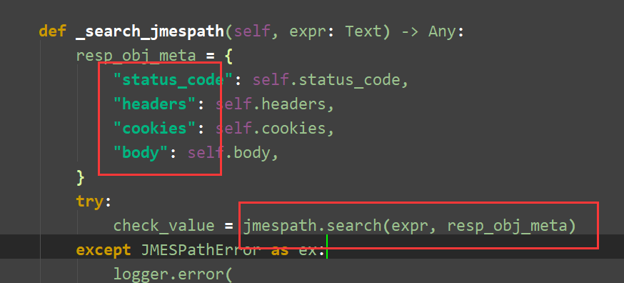
2.8 测试用例 – validate 校验结果
使用 jmespath 提取 JSON 响应
Httprunner 返回四个对象
status_code 状态码
headers 返回头部
cookies 返回cookies
body 返回body内容（一般是 json 格式）

Slide 36
2.8 测试用例 – validate 校验结果
status_code 状态码 和 body 内容校验
config: name: login case base_url: http://49.235.92.12:7005 variables: user: test1 psw: "123456" teststeps: - name: step login request: url: /api/v1/login method: POST json: username: $user password: $psw validate: - eq: [status_code, 200] - eq: [body.code, 0] - eq: [body.msg, login success!] - eq: [headers.Content-Type, application/json]

Slide 37
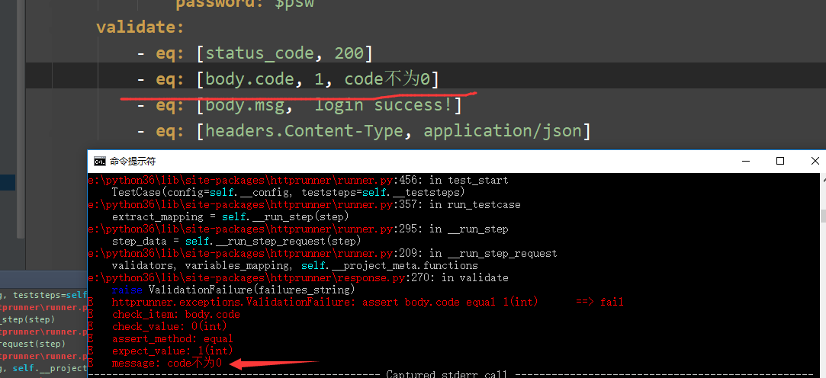
2.8 测试用例 – validate 校验结果
第三个参数，message参数可以说明校验失败原因

Slide 38

课后咨询
在学习过程中有疑问的，可以课后联系本人
微信/QQ：283340479
扫码关注公众号

